Slide 1
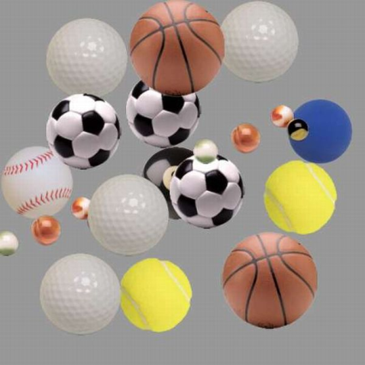
Такие разные мячи

Slide 2
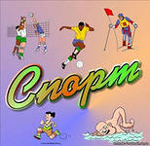
Угадай, что за мяч и назови вид спорта
Образовательная спортивная игра для детей старшей и подготовительной группы.

Slide 3
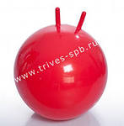
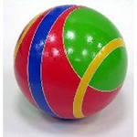
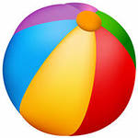
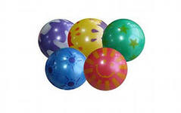
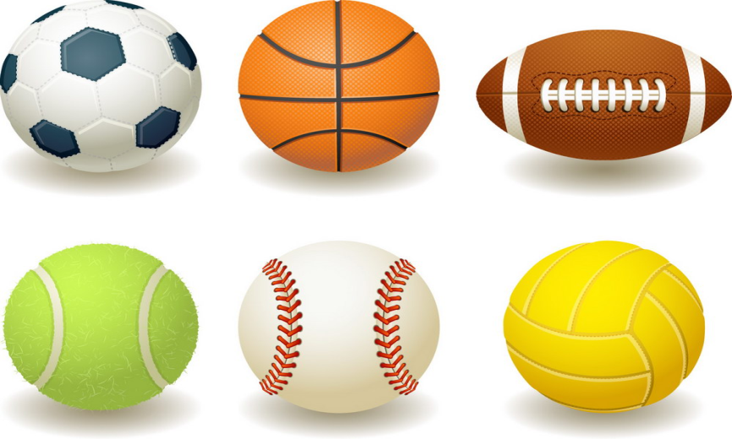
Существует много видов мячей, которые встречаются в различных видах спорта.

Slide 4
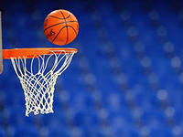
Как называется мяч? Как называется вид спорта? Как называется спортсмен?

Slide 5
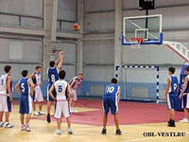
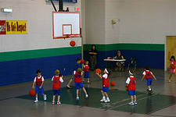
Правильно! Это баскетбол! Баскетбол – спортивная командная игра с мячом. Мяч для игры в баскетбол круглый, оранжевого цвета с традиционным рисунком из восьми вставок и черных швов.

Slide 6
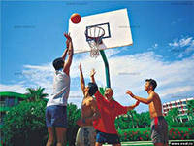
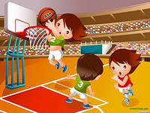
В баскетбол играют две команды, каждая из которых состоит из пяти игроков. Цель каждой команды – забросить мяч в кольцо с сеткой (корзину) соперника и помешать другой команде овладеть мячом.

Slide 7
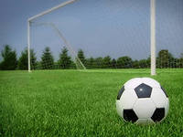
Как называется мяч? Как называется вид спорта? Как называется спортсмен?

Slide 8
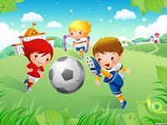
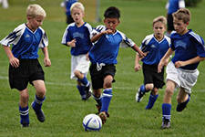
Правильно! Это футбол! Футбол – командный вид спорта, в котором целью является забить мяч в ворота соперника ногами или другими частями тела (кроме рук) большее количество раз, чем команда соперника.

Slide 9
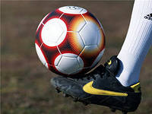
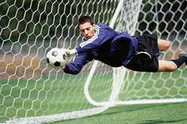
Футбольный мяч круглый, состоит из трех основных компонентов: покрышки, подкладки и камеры. Покрышка мяча состоит из водонепроницаемых пятиугольных и шестиугольных панелей сшитых между собой.

Slide 10
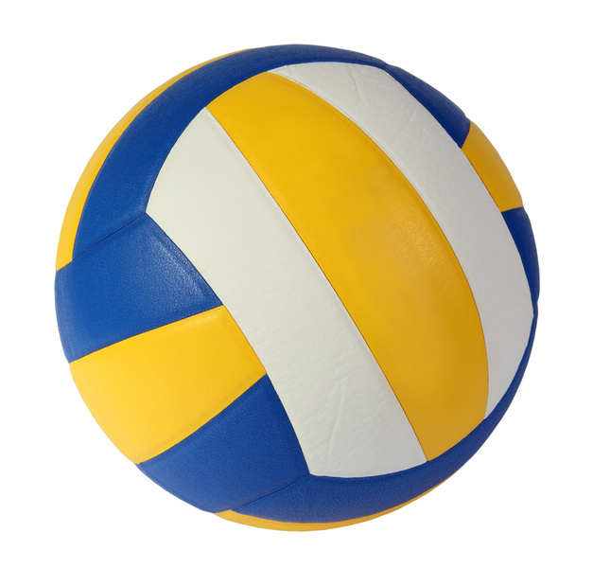
Как называется мяч? Как называется вид спорта? Как называется спортсмен?

Slide 11
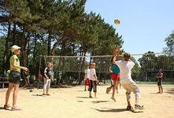
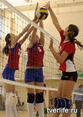
Правильно! Это волейбол! Волейбол – командная спортивная игра. Две команды соревнуются на специальной площадке, разделенной сеткой, стремясь направить мяч на сторону соперника, чтобы он приземлился на площадке противника.

Slide 12
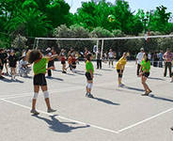
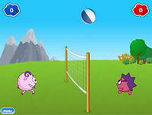
Мяч для игры в волейбол состоит из шести панелей кожи, натянутой вокруг каркаса. Каждая панель состоит из трех секций или рядов. Мяч может быть разноцветным или полностью белым.

Slide 13
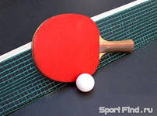
Как называется мяч? Как называется вид спорта? Как называется спортсмен?

Slide 14
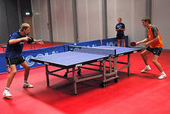
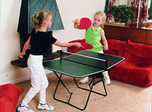
Правильно! Это настольный теннис! Настольный теннис (пинг – понг) парная спортивная игра, основанная на перекидывании мяча ракетками через игровой стол с сеткой.

Slide 15
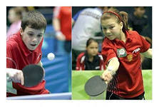
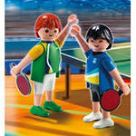
Целью игроков является достижение ситуации, когда мяч не будет отбит противником. Мяч (шарик) для настольного тенниса сделан из целлулоида, он должен быть окрашен в белый цвет. Игра проходит между двумя игроками, либо между двумя командами из двух игроков.

Slide 16
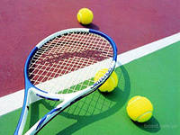
Как называется мяч? Как называется вид спорта? Как называется спортсмен?

Slide 17
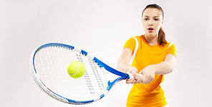
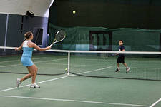
Правильно! Это большой теннис! Теннис или большой теннис – вид спорта в котором соперничают либо два игрока («одиночная игра»), либо две команды, состоящие из двух игроков («парная игра»). Задачей соперников (теннисистов или теннисисток) является при помощи ракеток отправить мяч на сторону соперника так, чтобы тот не смог его отразить.

Slide 18
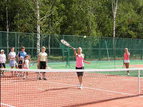
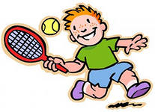
Для игры используется полый резиновый мяч, покрытый войлоком, окрашенный в яркий, лимонный цвет, с нанесенной замкнутой линией характерной формы. Для нанесения ударов по мячу используют ракетку, которая состоит из рукоятки и округлого обода с натянутыми струнами.

Slide 19
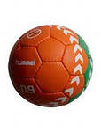
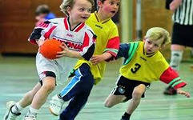
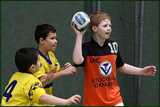
Наиболее распространенные игры с мячом. Гандбол – командная спортивная игра с мячом. Каждая команда состоит из семи игроков. Играют мячом руками. Цель игры: забросить как можно больше мячей в ворота противника.

Slide 20
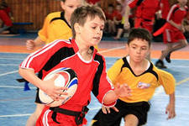
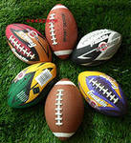
Регби – спортивная командная игра с овальным мячом, который игроки каждой команды, передавая мяч друг другу руками и ногами, стараются забить его в Н – образные ворота (выше перекладины). Мяч имеет овальную форму, мяч мягкий, упругий.

Slide 21
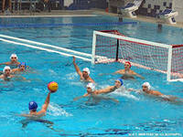
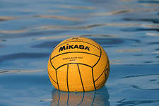
Водное поло - командный вид спорта с мячом, в котором две команды, стараются забросить мяч (забить гол) в ворота соперника. Игра проходит в бассейне с водой. Мяч для игры в водное поло желтого цвета.

Slide 22
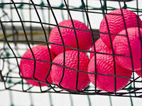
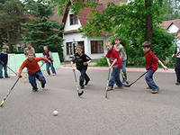
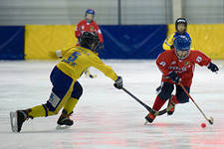
Хоккей с мячом – зимняя, спортивная, командная игра, проводится на ледовом поле с участием двух команд. Все игроки для передвижения по льду используют коньки и клюшки, пытаются забить мяч в ворота соперника. Ворота охраняют вратари, не использующие клюшек. Мяч для игры имеет шарообразную форму, упругий, яркого цвета – красный, малиновый или оранжевый. Мяч устойчив к влаге и промерзанию, имеет шероховатую поверхность.

Slide 23
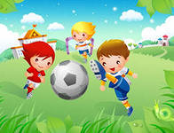
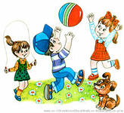
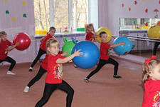
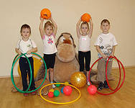
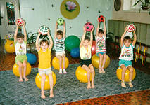
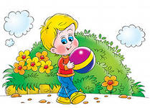
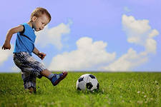
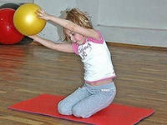
Чтобы крепла мускулатура И болезни нипочем Вы, ребята, выполняйте упражнения с мячом!

Slide 24
Спасибо за внимание!

